Slide 1



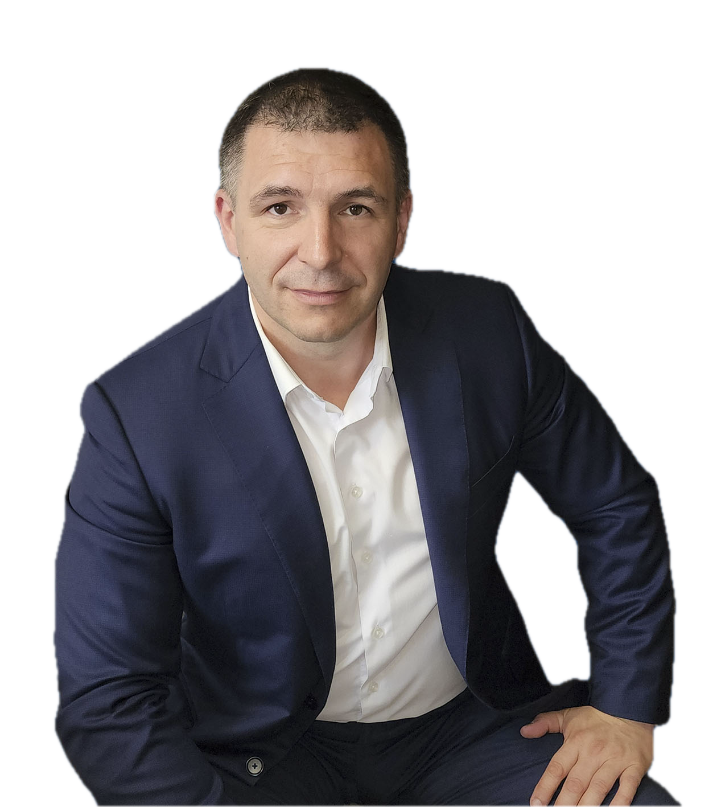




От хаоса к системе.
Моя история систематизации бизнеса
Николай Васильев,
владелец компании по управлению
жилой недвижимостью
Высшее экономическое образование,
🔹 25+ опыта работы в сфере ЖКХ
🔹 100+ сотрудников,
🔹 100+ объектов под управлением
Создатель Twayli — платформы для автоматизации сервисного бизнеса
11 марта 2025 года

Slide 2












Рост компании:
2009-2015 годы
Рождение компании: (2004-2008 годы)
❌ Заявки теряются, хаос в задачах
❌ Исполнители не понимают своих ролей
❌ Руководитель тонет в рутине
❌ Разрозненные инструменты и потери времени
❌ Трудности с обучением новых сотрудников
10 человек в уютном офисе
Все занимаются всем, без четких ролей
Ручное управление, быстрые решения
Прямая коммуникация без сложных процессов

Slide 3



Первая попытка автоматизации
2016-2019 годы
Решил “все исправить” с помощью IT-инструментов
Внедрил таск-менеджер, CRM и систему планирования
Но хаос никуда не делся — задачи по-прежнему зависали
Автоматизировать хаос невозможно
– сначала его нужно упорядочить!

Slide 4

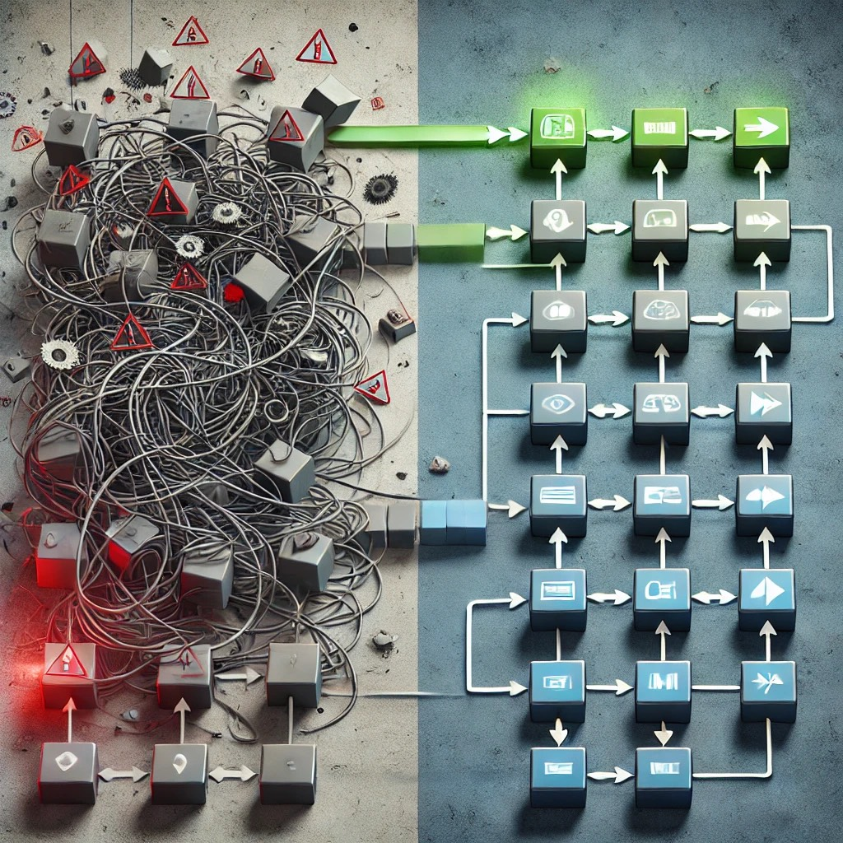


2020 - 2021 годы
Задача
Систематизация начинается с выстраивания процессов.
один сотрудник
за один подход
без запросов смежникам
Сотрудник на старте имеет все материалы и необходимую информацию для выполнения задачи.

Slide 5
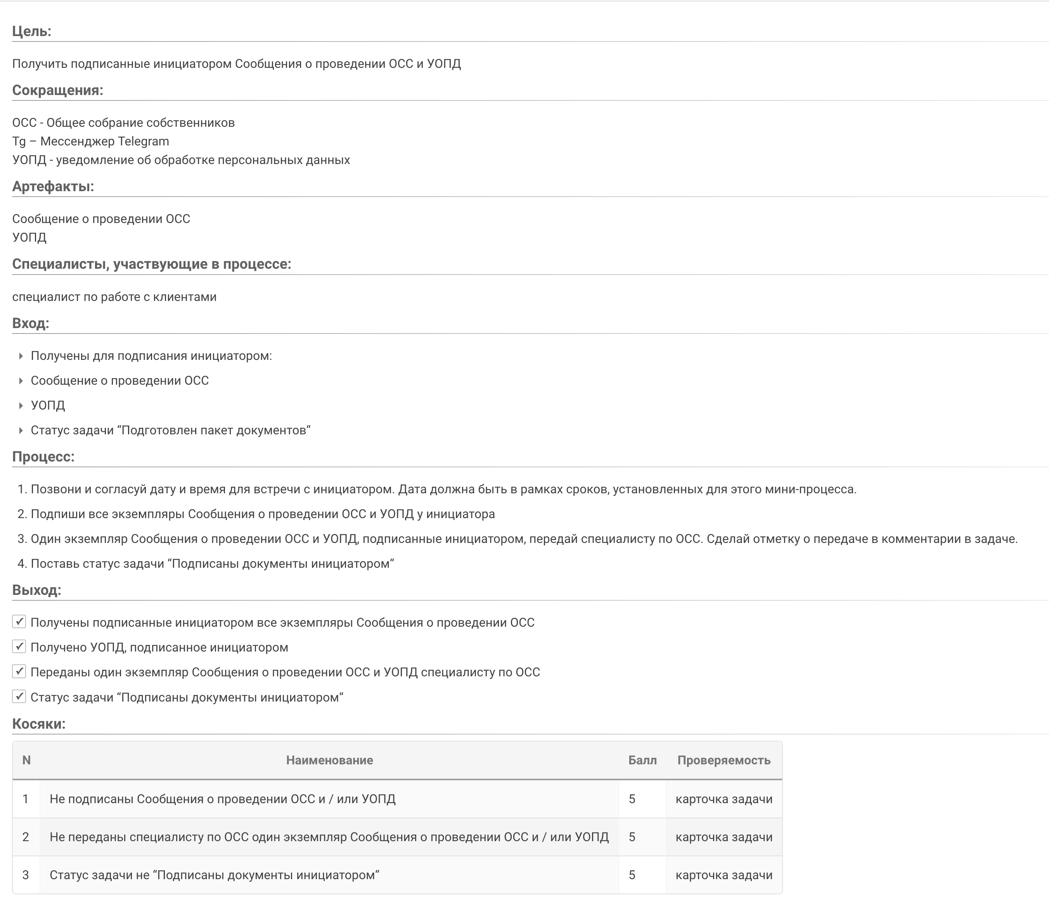




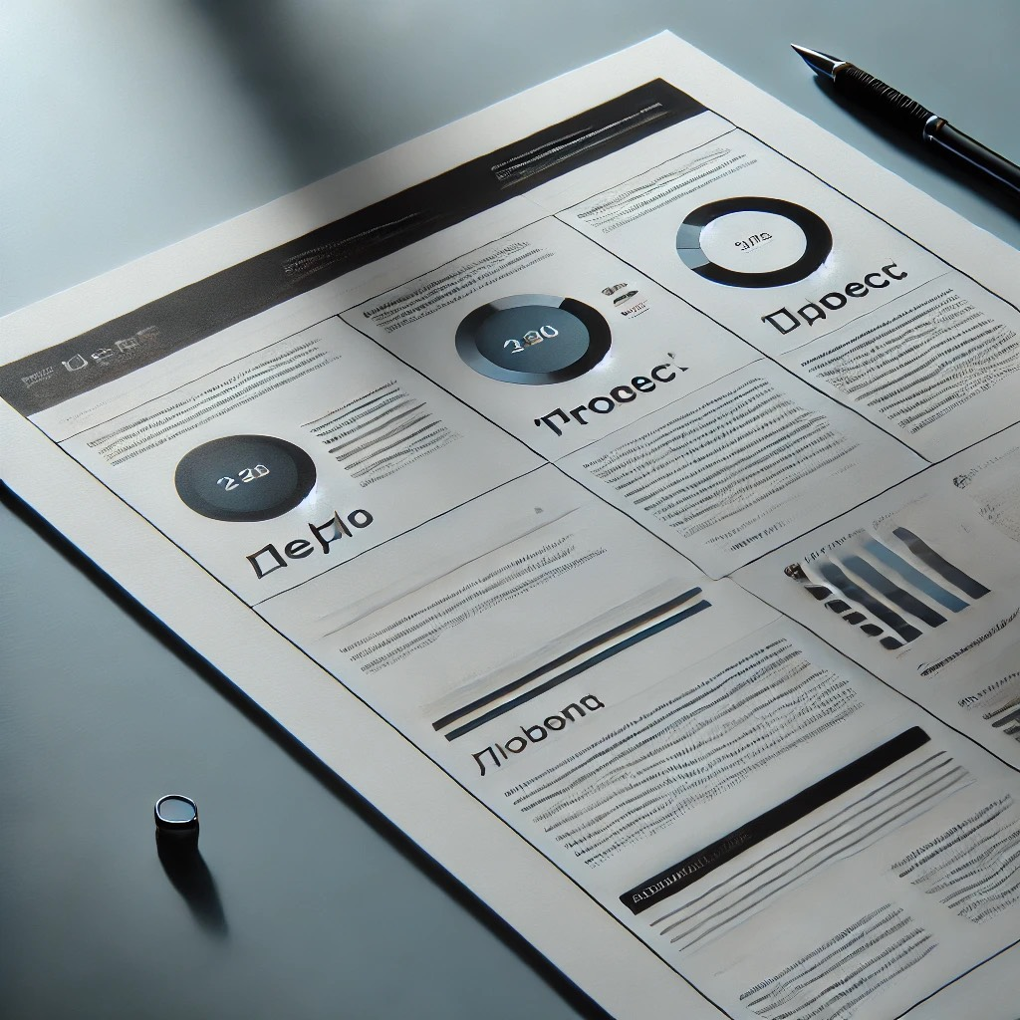
Регламенты — основа порядка
- Цель задачи = финальное событие
- Вход = стартовое событие (триггер)
- Процесс = порядок действий
- Выход = финальное событие + артефакты
Регламент - это краткая инструкция
для исполнителя.

Slide 6













Slide 7



Slide 8

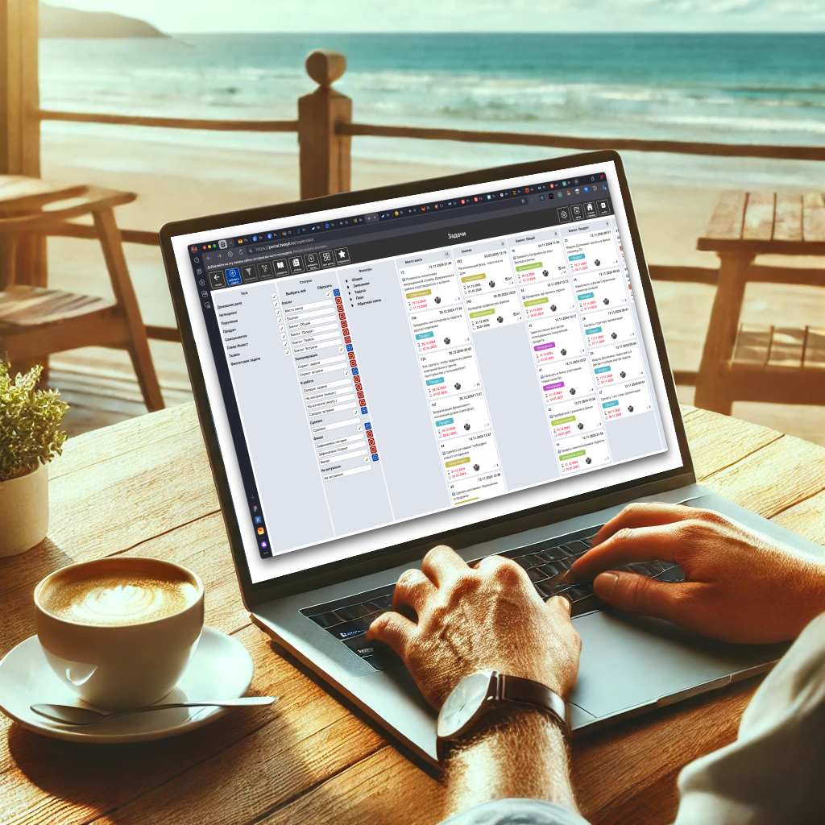




Гибкость и адаптивность.
Прозрачность процессов.
Контроль без микроменеджмента.
Оперативное принятие решений.
Удаленное управление.
Самоорганизующиеся команды.
Ускорение адаптации новых сотрудников
Обучение вместо хантинга
Найм больше не привязан к расположению офиса
Удаленный отдел контроля качества

Slide 9
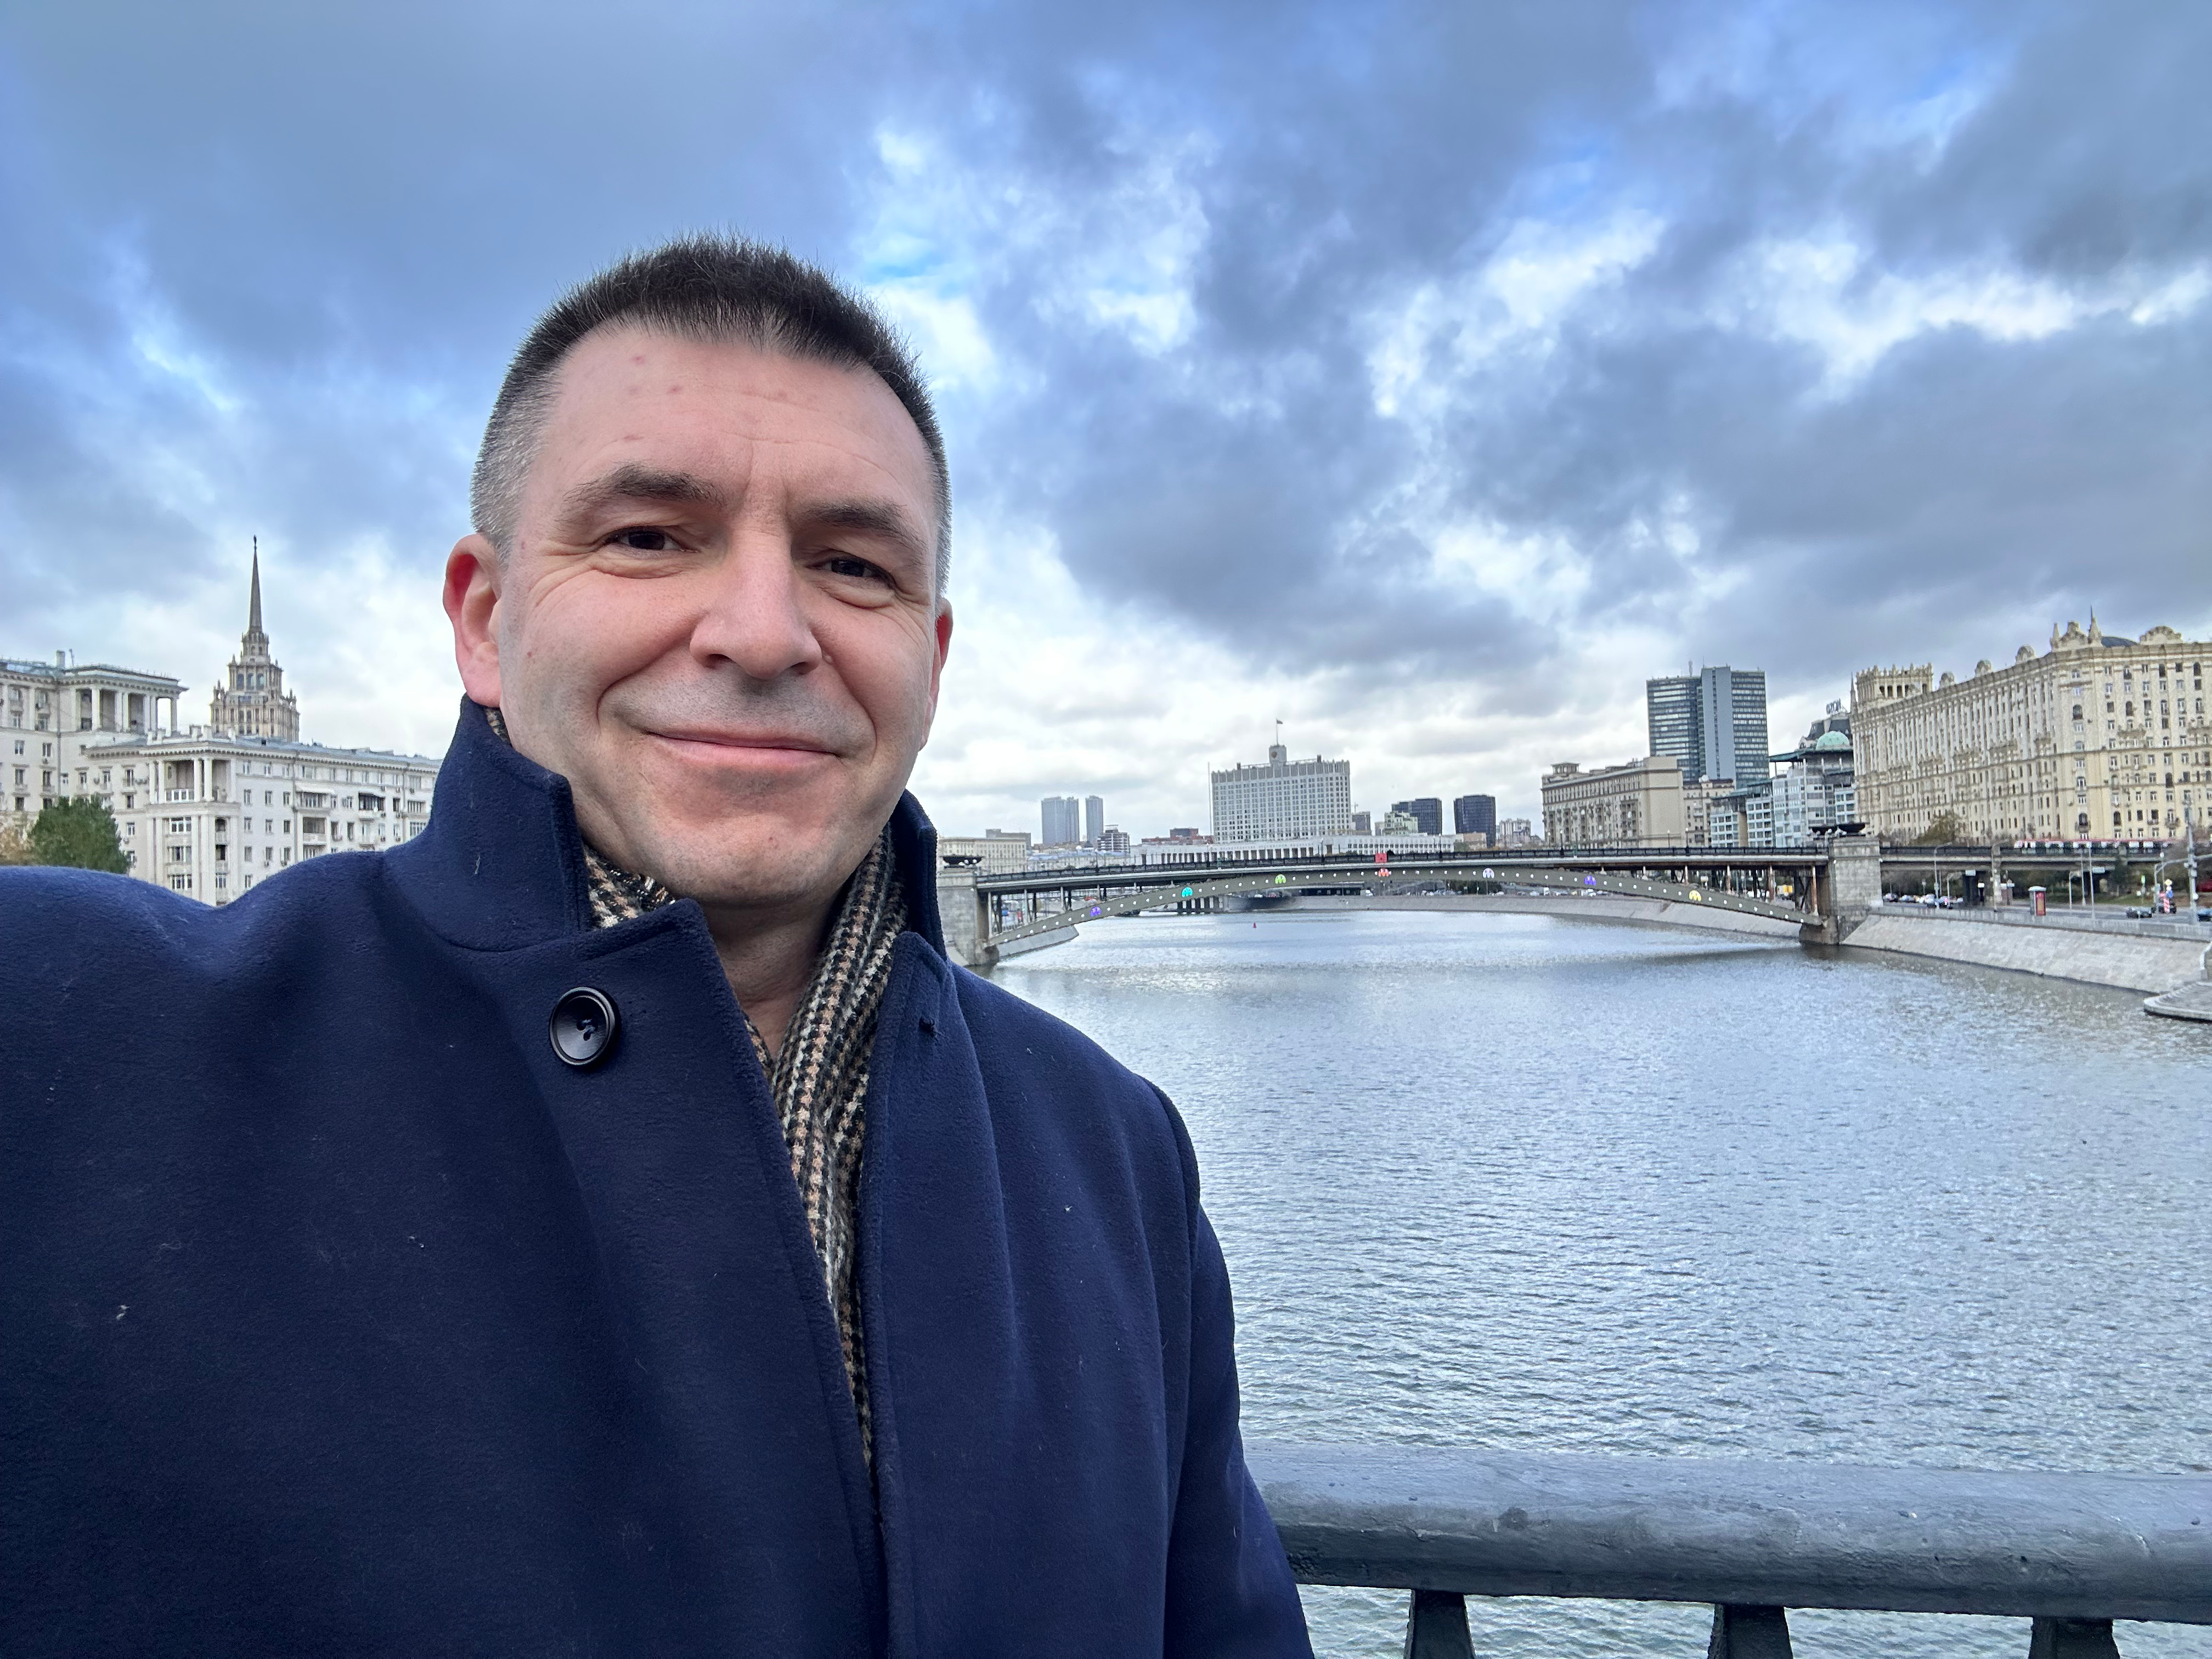

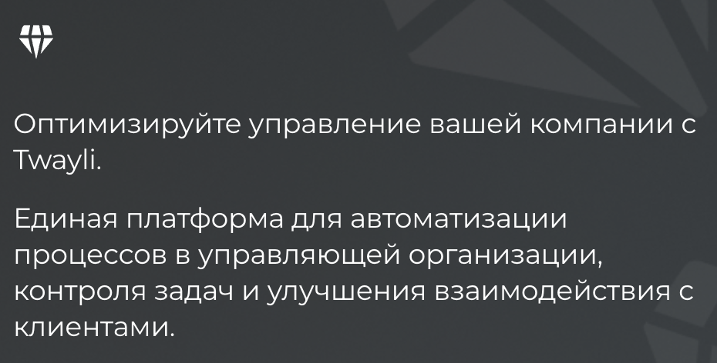

Васильев Николай
Телеграм — @si_vnv
Телефон — +7 (920) 114-87-70
https://twayli.ru
11 марта 2025 года

